Slide 1
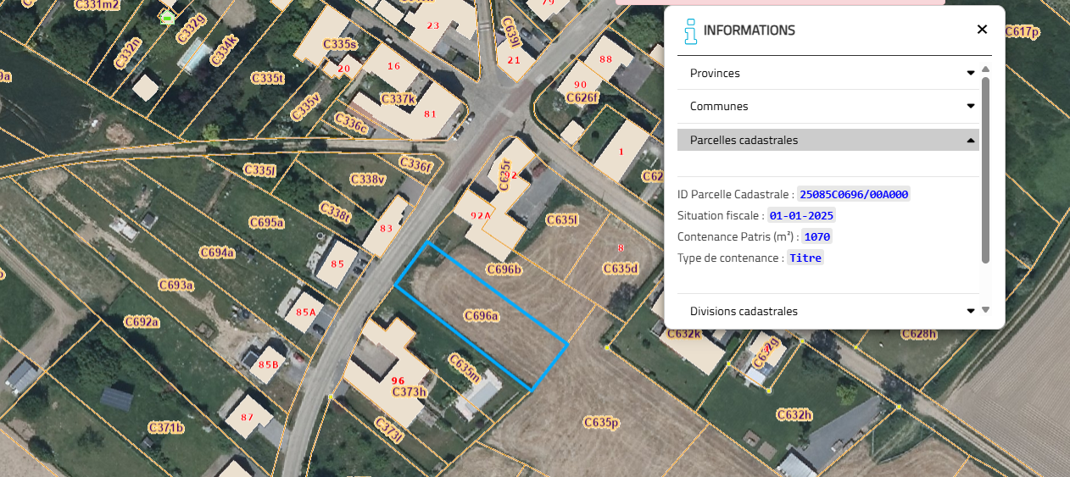

LOCALISATION – PARCELLE CADASTRALE
A titre informatif et non contractuel

Slide 2
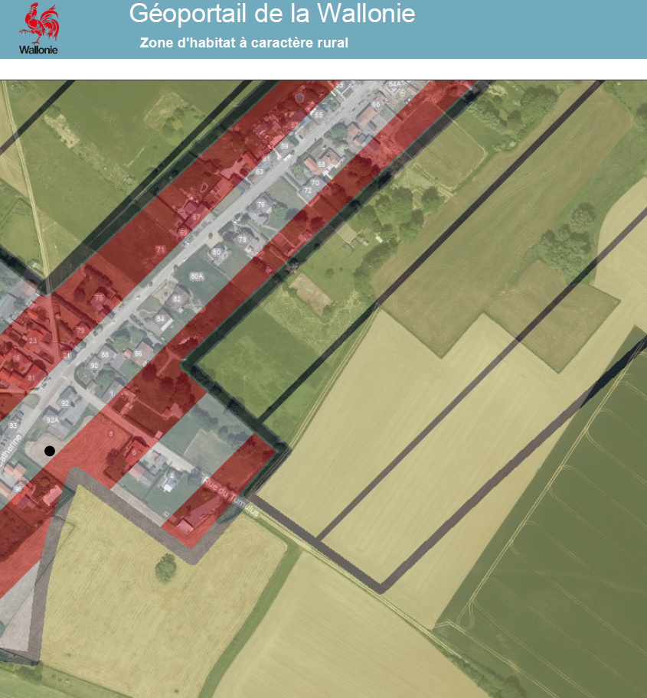
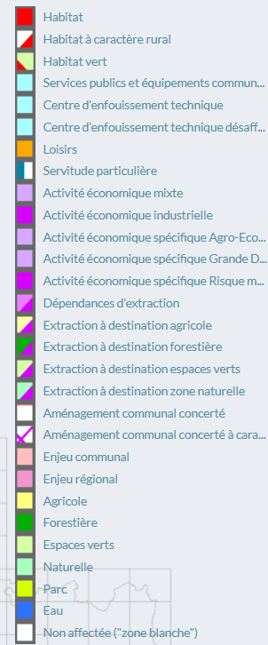
LOCALISATION – PARCELLE CADASTRALE
A titre informatif et non contractuel

Slide 3
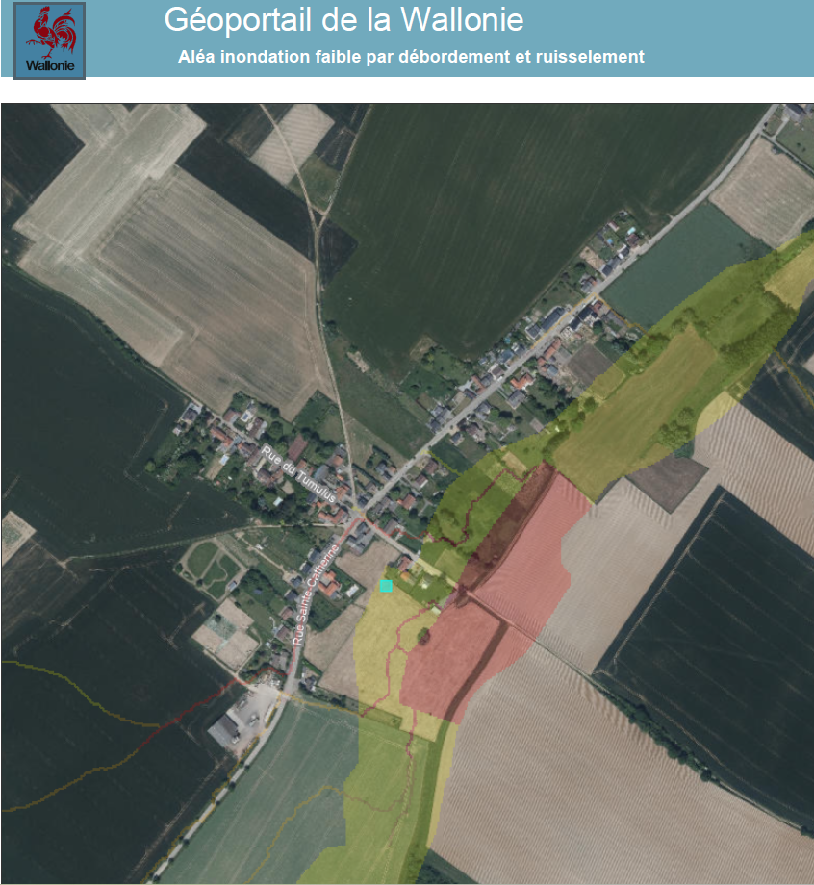
LOCALISATION – PARCELLE CADASTRALE
A titre informatif et non contractuel

